Slide 1
数据中台：让数据用起来
作者: 数澜科技 分享人：刘晓轲 2120202842

Slide 2
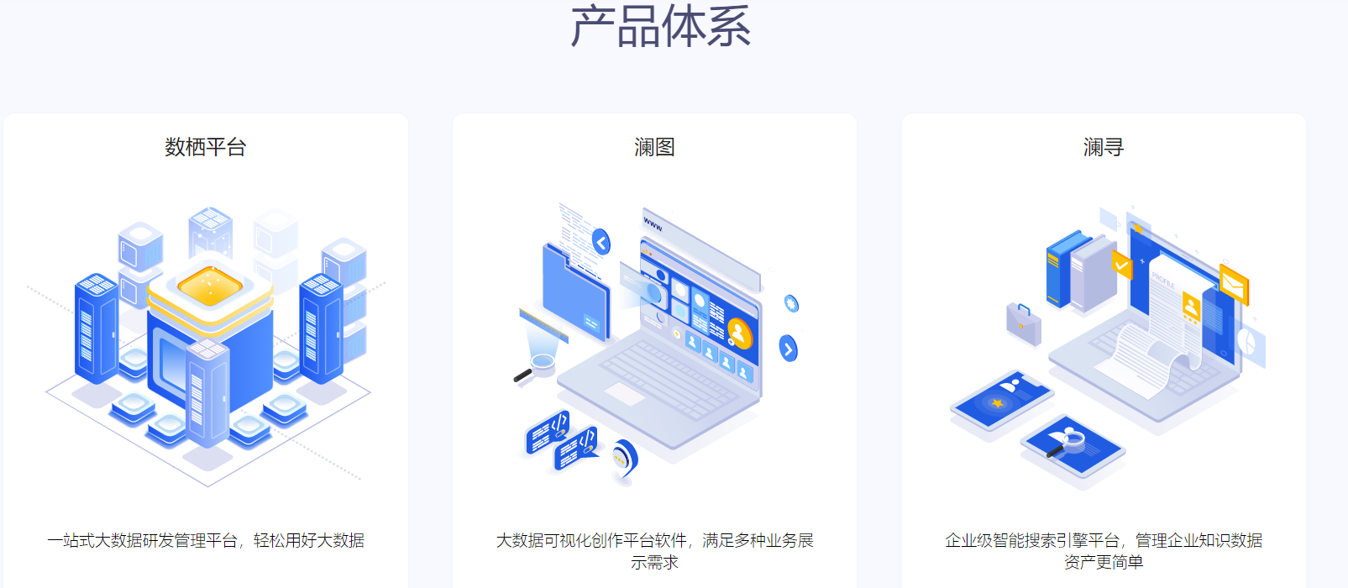


关于本书的作者——数澜科技
成立于 2016 年 6 月，2019 年初，跻身“杭州准独角兽企业”榜。核心成员来自阿里、华为等企业，拥有大数据业务和技术多年实战经验，是国内最早一批大数据服务创新实践者。
使命：“让企业的数据用起来”，致力于成为客户信赖的数据应用基础设施供应商。
为万科、方太、兴业银行、百果园、中信云网、时尚集团、温州检察院、喜茶、视源股份等多家行业头部企业和政府客户，提供了数据中台建设和数据资产开发服务，并基于数栖帮助企业持续挖掘数据资产，赋能业务创新。

Slide 3
关于本书基本内容
作者按照Why--What--How的方式，在本书中先后说明了为什么需要数据中台？数据中台到底是什么？How这个阶段按照PDCA方法讲解了如何建设企业的数据中台。基于这样一个逻辑，全书分为11章。
01
02
03
04
第1~2章：Why &What
第5~9章：Do
全面介绍了:
数据中台产生的背景
发展阶段
企业应该具备的认知
什么是数据中台
数据中台的核心能力
数据中台的价值等
系统讲解了：
数据汇聚与联通
数据开发
数据体系建设
数据资产管理
数据服务体系建设
数据中台的核心模块
如何从0到1实现一个数据中台
第3~4章：Plan
第10~11章：Check&Action
详细讲解了：
数据中台的架构设计
建设方法论
企业建设数据中台的成熟度评估
应用场景分析
详细地讲解了：
数据中台的管理
运营和安全保障方法

Slide 4
数据中台：信息化的下一站
Chapter01

Slide 5


数据中台：信息化的下一站
1.1 数据中台产生的大背景
1.2 数据中台的3个核心认知
1.3 数据中台的3个发展阶段
1.4 开启信息化的下一站

Slide 6
1.1 数据中台产生的大背景
人类从IT时代进入DT时代（Data Technology），IT以自我管理自我控制为主，DT时代则以服务大众激发生产力为主
从IT时代到DT时代的本质变化是“围绕数据资产进行价值的持续积累和释放”
中国政府的支持与引导，为数据中台生长提供阳光雨露
两会政府工作报告：持续对互联网+的行动进行落实，对其模式进行完善和扩充
开展各种产业交流会议
中国国际大数据产业博览会
数字中国建设峰会
中国国际智能产业博览会
以阿里和华为为代表的企业推动数据产业化，领衔产业数字化转型
时代背景
企业实践
政府支持

Slide 7
1.2 数据中台的3个核心认知
数据中台需要提升到企业下一代基础设施的高度，进行规模化投入
1
数据中台需要全新的数据价值观和方法论，并在其指引下形成平台级能力
2
数据中台围绕业务、数据、分析会衍生出全新人才素养要求，需要尽快启动人才储备
3
Notes:
数字产业化和产业数字化成为数字经济的两大基础

Slide 8
1.3 数据中台的3个发展阶段
数据中台整合数据应用提升效率
企业通过规划、 建设、实施数据中台能够具备三方面的基础能力：
汇聚/交换能力
数据资产化能力
数据服务化的能力
第一阶段
第二阶段
第三阶段
数据中台探索
数据中台重构数据空间和业务空间
利用外部的技术、数据和资源来服务内部需求
需要借助场景化数据推动认知
积累行业业务和服务数据经验快速迭代和打造数据中台
数据中台成为企业数据资产的核心能力和基础，通过快速构建数据资产体系，帮助企业真正实现对其全量数据的有效管理。
Notes:
交换的能力用来解决企业有哪些数据、数据在哪里等问题
数据和数据资产的区别：
数据是零散的，本身不产生价值，并不是所有的数据都能成为数据资产
能直接作用于业务领域，业务能阅读、能理解的数据才叫数据资产
企业全量数据的数据空间大致由三个维度构成：
自主生产和消费的数据、外部数据（含单向外部获取数据和单向对外提供数据）、内外部交互数据

Slide 9
什么是数据中台
Chapter02

Slide 10
什么是数据中台
2.1 解码数据中台
2.2 数据中台必备的4个核心能力
2.3 数据中台需要厘清的3个概念
2.4 数据中台的业务价值与技术价值

Slide 11
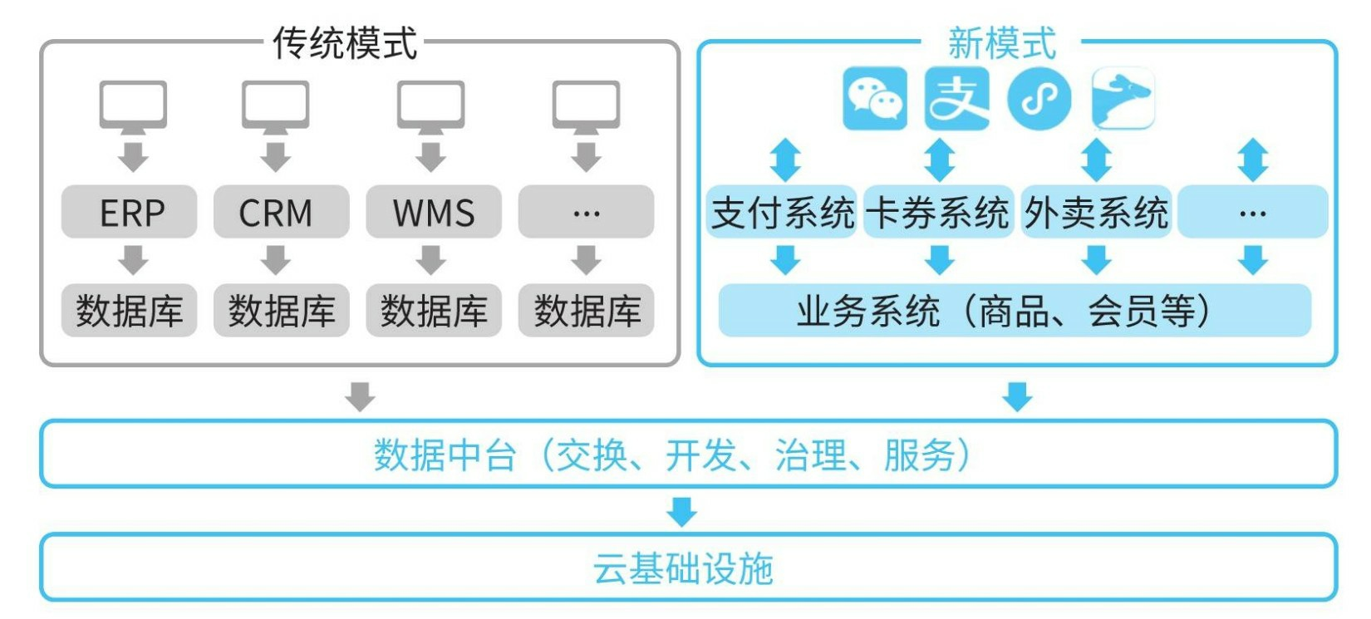
数据孤岛 数据中台

Slide 12
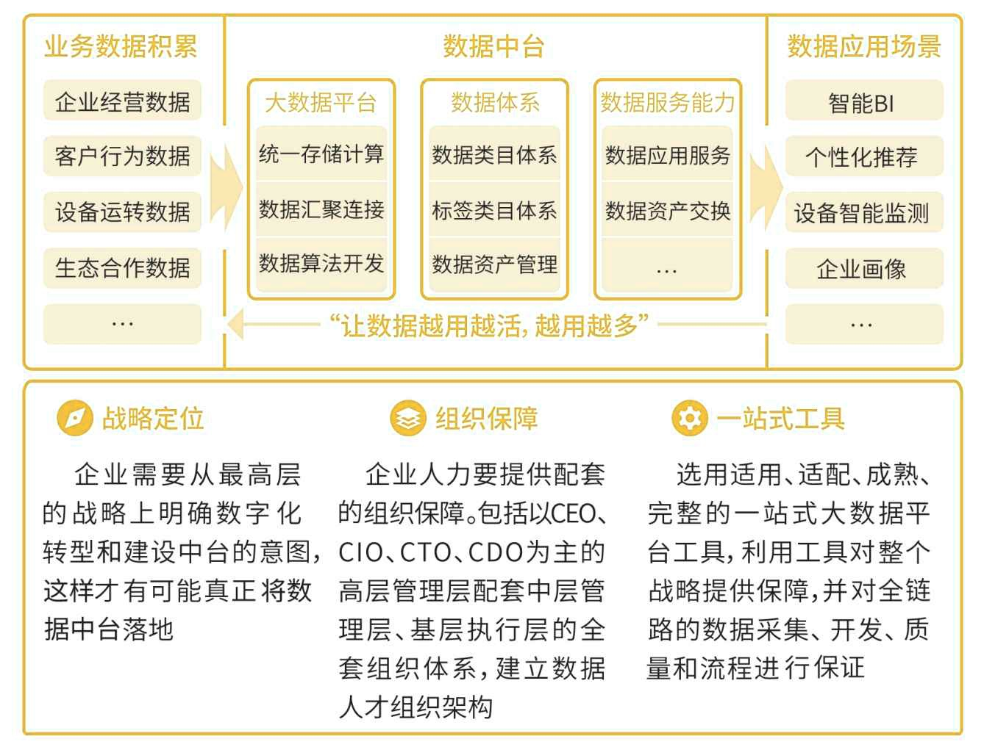
2.1 解码数据中台
数据中台
是一套可持续“让企业的数据用起来”的机制
是一种战略选择和组织形式
是依据企业特有的业务模式和组织架构，通过有形的产品和实施方法论支撑，构建的一套持续不断把数据变成资产并服务于业务的机制
数据来自于业务，并反哺业务，不断循环迭代，实现数据可见、可用、可运营，如左图所示

Slide 13
2.2 数据中台必备的4个核心能力
汇聚整合
提纯加工
数据中台需要对数据进行整合和完善，提供适用、适配、成熟、完善的 一站式大数据平台工具，在简便有效的基础上，实现数据采集、交换等任务配置以及监控管理。
数据资产化
数据中台必须连通全域数据，通过统一的数据标准和质量体系，建设提纯加工后的标准数据资产体系，以满足企业业务对数据的需求
01
02
数据中台
04
03
服务可视化
价值变现
数据中台必须提供丰富的分析功能
数据资产必须服务于业务分析才能解决企业在数据洞察方面的短板，实现与业务的紧密结合
数据中台通过打通企业数据，提供以前单个部门或者单个业务单元无法提供的数据服务能力，以实现数据的更大价值变现。

Slide 14
关于本书基本内容
作者按照Why--What--How的方式，在本书中先后说明了为什么需要数据中台？数据中台到底是什么？How这个阶段按照PDCA方法讲解了如何建设企业的数据中台。基于这样一个逻辑，全书分为11章。
01
02
03
04
第1~2章：Why &What
第5~9章：Do
全面介绍了:
数据中台产生的背景
发展阶段
企业应该具备的认知
什么是数据中台
数据中台的核心能力
数据中台的价值等
系统讲解了：
数据汇聚与联通
数据开发
数据体系建设
数据资产管理
数据服务体系建设
数据中台的核心模块
如何从0到1实现一个数据中台
第3~4章：Plan
第10~11章：Check&Action
详细讲解了：
数据中台的架构设计
建设方法论
企业建设数据中台的成熟度评估
应用场景分析
详细地讲解了：
数据中台的管理
运营和安全保障方法

Slide 15
数据中台建设与架构
Chapter03

Slide 16
数据中台的建设与架构
3.1 持续让数据用起来的价值框架
3.2 数据中台建设方法论
3.3 数据中台架构

Slide 17

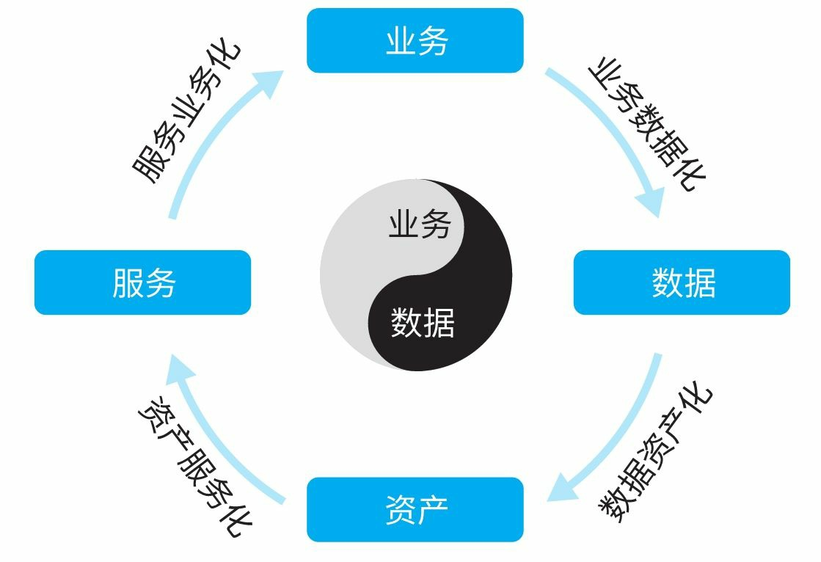
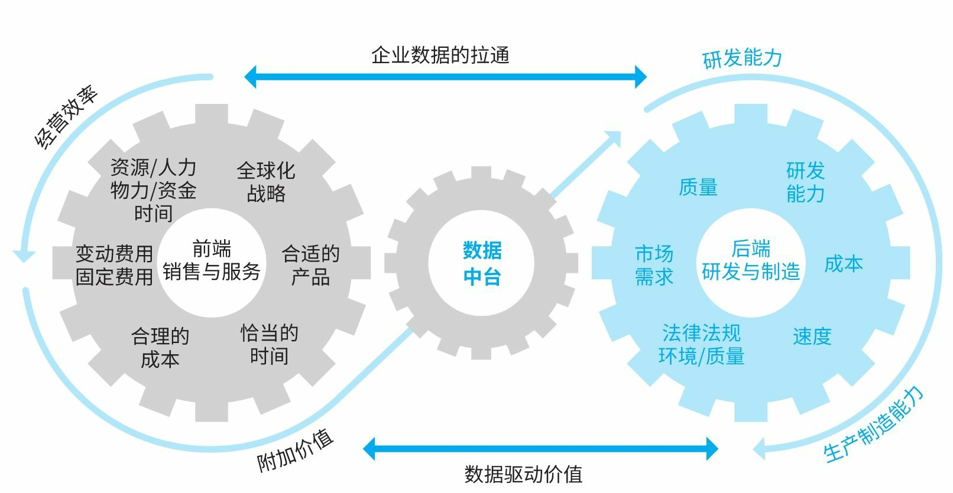
3.1 持续让数据用起来的价值框架
NO.1 业务与数据闭环
数据中台作为整个企业各个业务所需数据服务的提供方，通过自身的平台能力和业务对数据的不断滋养（业务数据化），会形成一套高效可靠的数据资产体系和数据服务能力（数据资产化和资产服务化）。这样一来，当出现新的市场变化，需要构建新的前台应用时，数据中台可以迅速提供数据服务（服务业务化），从而敏捷地响应企业的创新。
NO.2 数据中台的组织地位
数据中台必须拥有与企业的设计部门、制造部门、销售部门等同样重要的地位
数据中台的核心是数据服务能力，要结合场景，比如精准营销、风控等，通过服务直接赋能业务应用,所以其不仅面向技术人员，更需要面向多个部门的业务人员

Slide 18
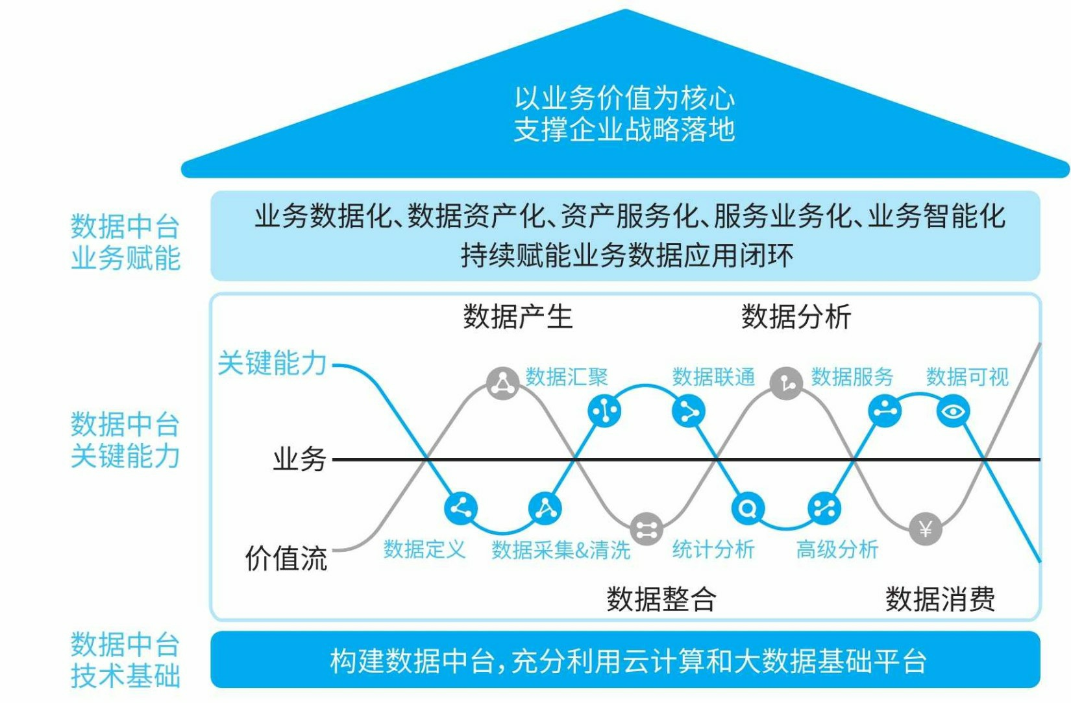
NO3.数据是企业的战略资产
在数据中台的建设过程中要特别注意，不论是由信息化部门牵头还是由业务部门牵头执行数据中台项目，都需要在整个企业内部形成一张有共识的蓝图：数据是企业的战略资产
如右图所示

Slide 19
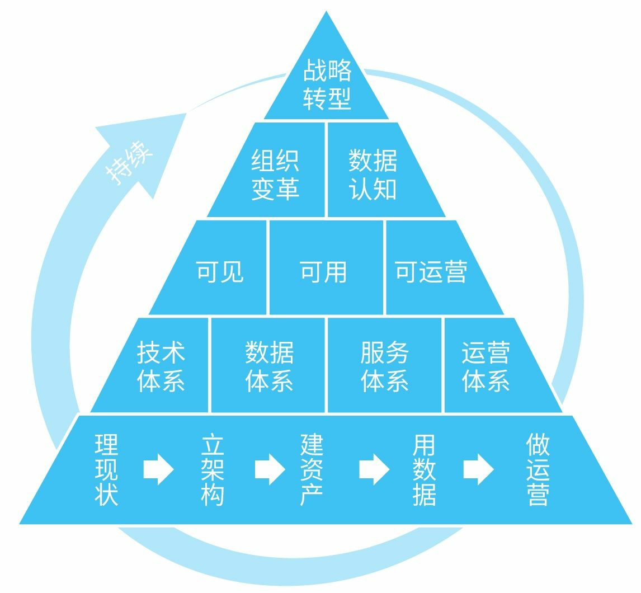
3.2 数据中台建设方法论
需要从组织、保障、准则、内容、步骤5个层面全面考虑，以确保数据中台建设和实施能如期完成。
1种战略行动：把用数据中台驱动业务发展定位为企业级战略，全局谋划。
2项保障条件：通过宣导统一组织间的数据认知，通过流程加速组织变革。
3条目标准则：将数据的可见、可用、可运营3个核心准则始终贯穿于中台建设的全过程，保障建设在正确轨道上。
4套建设内容：通过技术体系、数据体系、服务体系、运营体系建设保证中台建设的全面性和可持续性。
5个关键步骤：通过理现状、立架构、建资产、用数据、做运营5个关键行动控制中台建设关键节点的质量

Slide 20
数据中台建设的评估与选择
Chapter04

Slide 21
数据中台建设的评估与选择
4.1 企业数据应用的成熟度评估
4.2 企业数据中台建设的应用场景

Slide 22
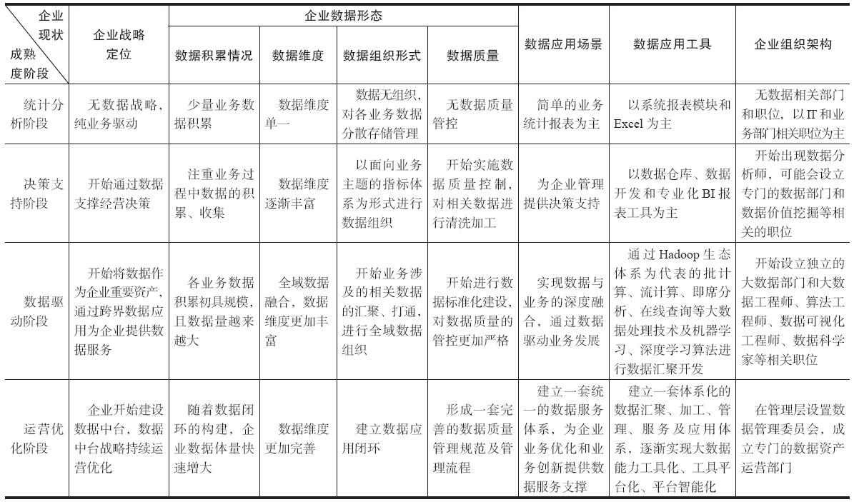
4.1 企业数据应用的成熟度评估
数据应用能力成熟度可以总结为统计分析、决策支持、数据驱动、运营优化四个阶段，如上图
数据应用能力成熟度越高， 则代表数据对业务的支撑能力越强；应用能力成熟度越低，则意味着业务对数据的依赖程度越低

Slide 23
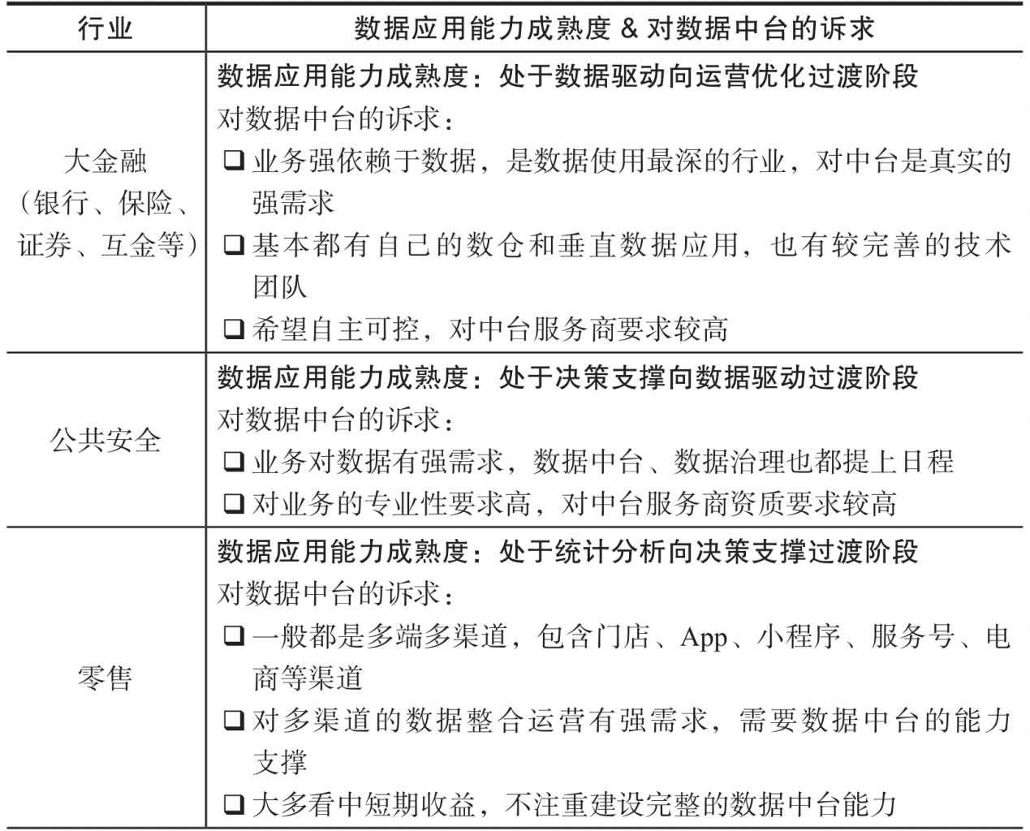
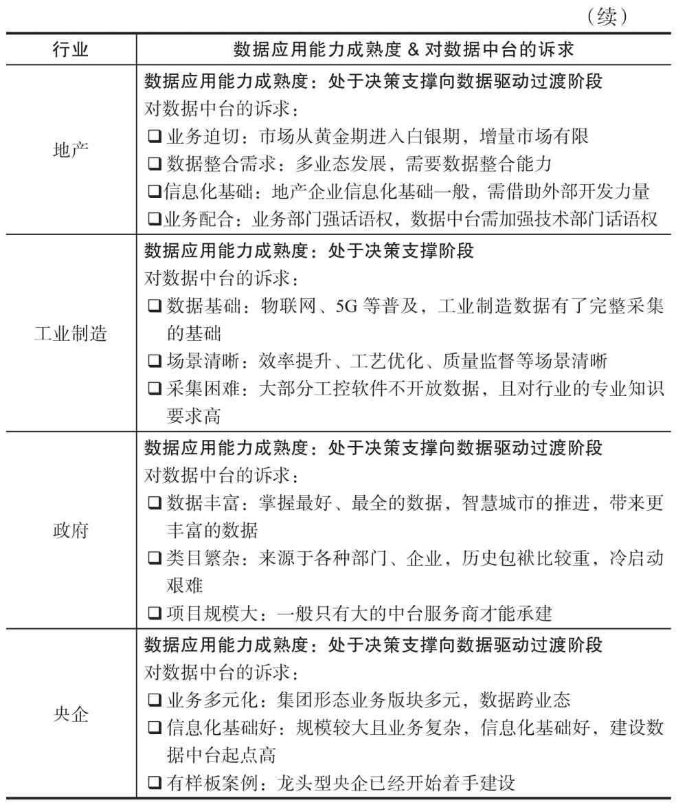
4.2 企业数据中台建设的应用场景
不同行业的数据中台应用需求

Slide 24
什么样的企业适合建设数据中台
具备以下特点的公司可以加速考虑建立数据中台：
企业最好有一定的信息化基础，沉淀了数据，实现了业务数据化过程；
企业业务复杂，有丰富的数据维度和多个业务场景，特别是多业态型集团企业；
企业有数字化转型、精细化经营的需求。

Slide 25
关于本书基本内容
作者按照Why--What--How的方式，在本书中先后说明了为什么需要数据中台？数据中台到底是什么？How这个阶段按照PDCA方法讲解了如何建设企业的数据中台。基于这样一个逻辑，全书分为11章。
01
02
03
04
第1~2章：Why &What
第5~9章：Do
全面介绍了:
数据中台产生的背景
发展阶段
企业应该具备的认知
什么是数据中台
数据中台的核心能力
数据中台的价值等
系统讲解了：
数据汇聚与联通
数据开发
数据体系建设
数据资产管理
数据服务体系建设
数据中台的核心模块
如何从0到1实现一个数据中台
第3~4章：Plan
第10~11章：Check&Action
详细讲解了：
数据中台的架构设计
建设方法论
企业建设数据中台的成熟度评估
应用场景分析
详细地讲解了：
数据中台的管理
运营和安全保障方法

Slide 26
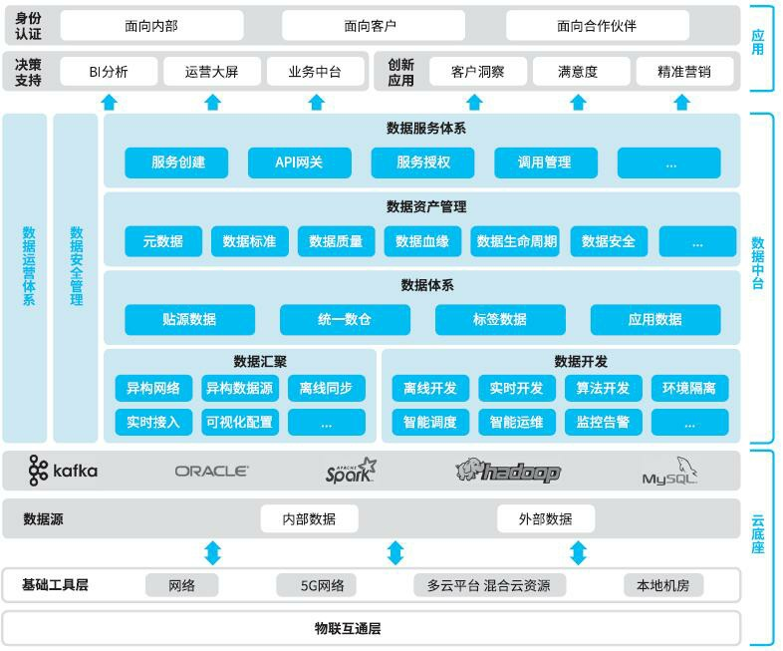
数据中台架构
数据中台是位于底层存储计 算平台与上层的数据应用之间的一整套体系。
通过数据中台的数据汇聚、数据开发模块建立企业数据资产。
通过资产管理与治理、数据服务把数据资产变为数据服务能力，服务于企业 业务。
数据安全管理、数据运营体系保障数据中台可以长期健康、持续运转。

Slide 27
数据汇聚联通：打破企业数据孤岛
Chapter05

Slide 28
第5章 数据汇聚联通：打破企业数据孤岛
数据采集
线上行为采集——埋点
线下行为采集——智能设备（Wi-Fi探针、摄像头、传感器）
互联网数据采集——网络爬虫
内部数据汇聚——汇聚工具
1
数据交换
数据源管理
离线数据交换
实时数据交换
2
3
数据孤岛
数据存储
存储方式：在线存储&离线存储
存储技术：分布式系统&NoSQL数据库&云数据库
应用方式：联机事务处理和联机分析处理

Slide 29
数据开发：数据价值提炼工厂
Chapter06

Slide 30
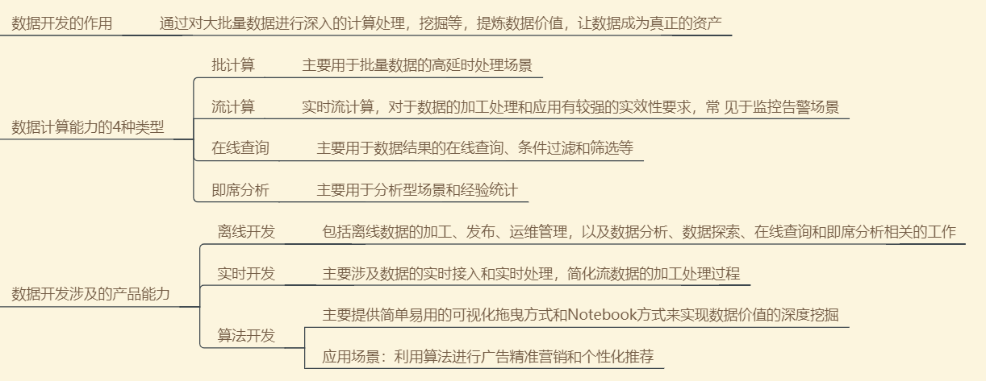
第6章 数据开发：数据价值提炼工厂

Slide 31
数据体系建设
Chapter07

Slide 32
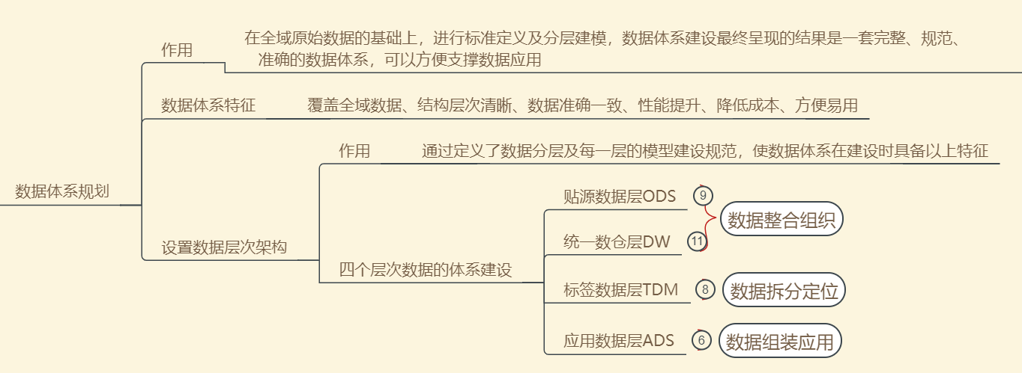
第7章 数据体系建设

Slide 33
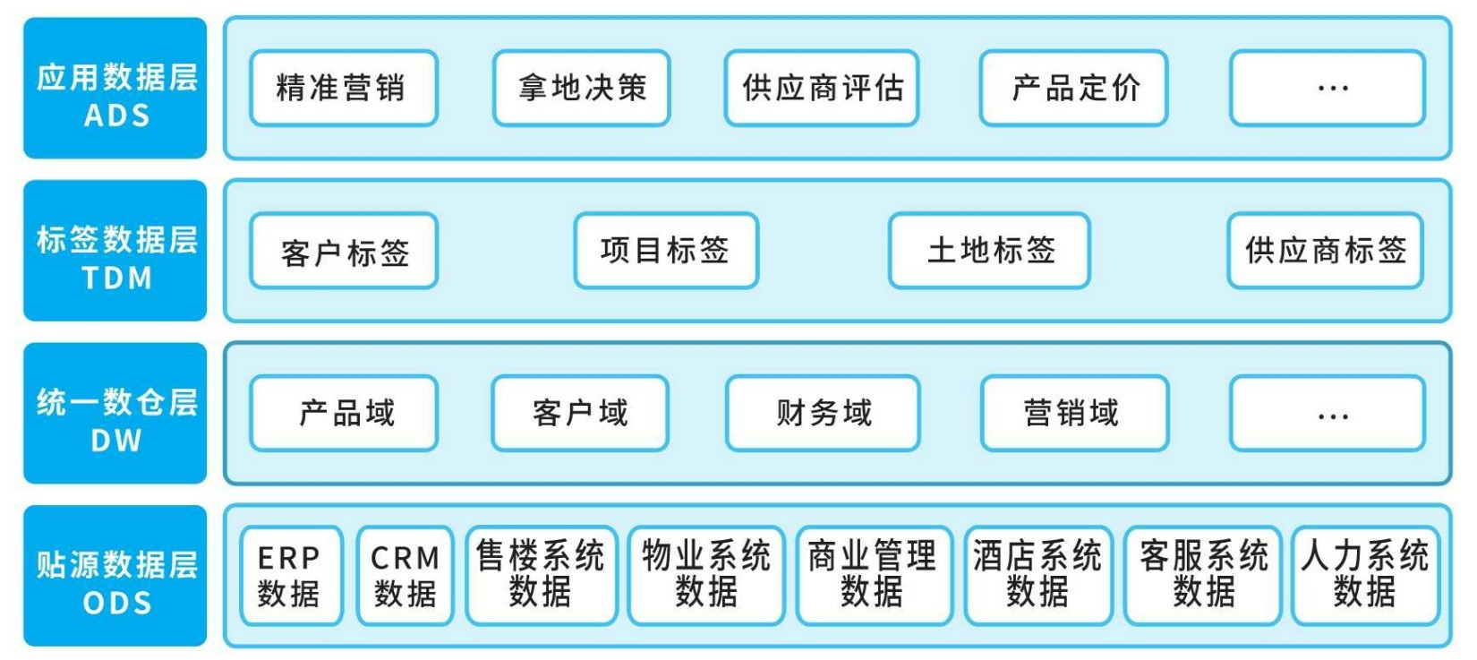
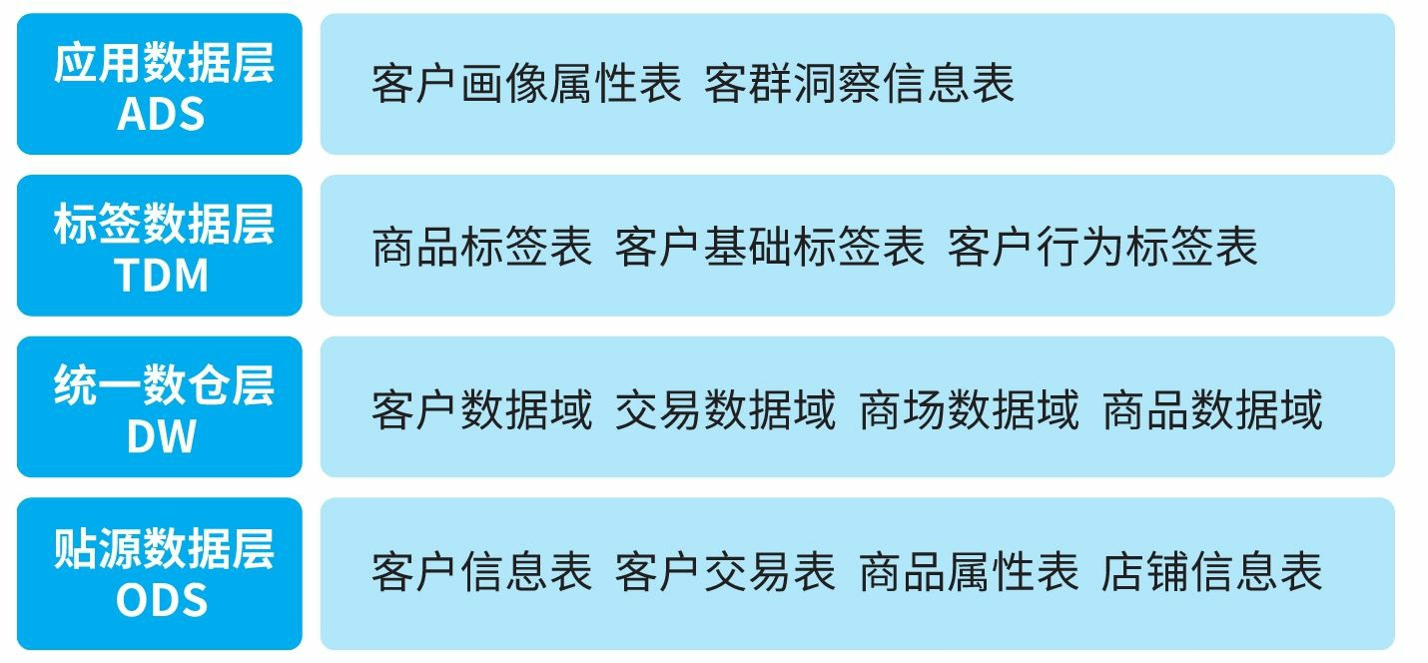
数据体系的四个层次
数据层的具体意义
数据层最终数据的表格呈现

Slide 34
数据资产管理
Chapter08

Slide 35
数据资产管理
8.1 数据资产和数据资产管理的定义
8.2 数据资产管理在数据架构中的定位和职能
8.3 数据资产管理效果评估和成功要素

Slide 36
8.1 数据资产和数据资产管理的定义
数据资产:
定义：由企业拥有或控制的，能够为企业带来未来经济利益的，以 物理或者电子的方式记录的数据资源，如文件资料、电子数 据等
特征：“企业拥有或控制”、“能带来未来经济利益”、“数据资源”
数据资产管理:
定义：规划、控制和提供数据及信息资产的一组业务职能，包括开 发、执行和监督有关数据的计划、政策、方案、项目、流程、 方法和程序，从而控制、保护、交付和提高数据资产的价值
目标：将企业的数据资产统一管理起来，实现数据资产的可见、可 懂、可用和可运营

Slide 37
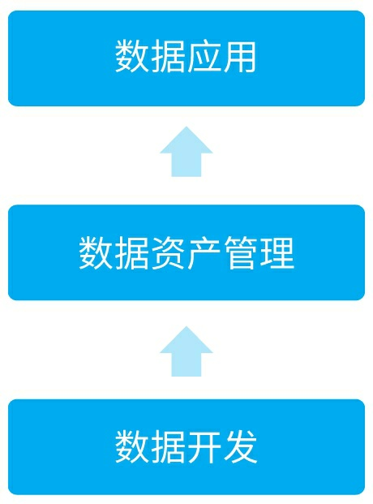
8.2 数据资产管理在数据架构中的定位和职能
数据资产管理在数据架构中的定位
对上：支持以价值挖掘和业务赋能为导向的数据应用开发
对下：依托大数据平台实现数据全生命周期的管理，并对企业数据资产的价值、质量进行评估，促进企业数据资产不断自我完善，持续向业务输出动力
数据资产管理的11个职能
《数据资产管理实践白皮书4.0》中规定8个职能：数据标准管理、数据模型管理、元数据管理、主数据管理、数据质量管理、数据安全管理、数据价值管理和数据共享管理
本书新加3个职能：数据资产门户、生命周期管理和标签管理
数据资产管理：承上启下

Slide 38
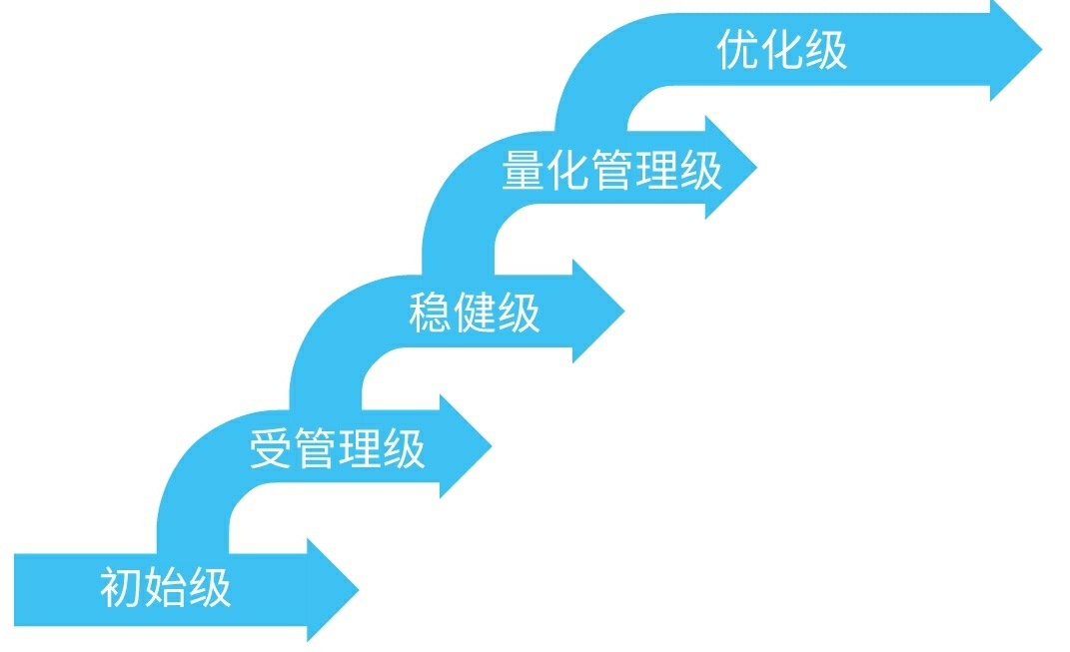
8.3 数据资产管理效果评估和成功要素
数据资产管理效果评估
根据行业特点评估效果
根据客户的不同诉求评估效果
建立评估模型，例如DCMM数据管理能力成熟度评估模型
数据资产管理7个成功要素
强有力的组织架构、清晰的数据战略、重视数据的企业文化、合理的制度与流程、标准与规范、成熟的软件平台、科学的项目实施
DCMM数据管理能力成熟度评估模型：数据管理的成熟度划分

Slide 39
数据服务体系建设
Chapter09

Slide 40
数据服务体系建设
9.1 什么是数据服务
9.2 常见的数据服务和数据应用
9.3 数据服务背后的产品技术

Slide 41
9.1 什么是数据服务
定义：对数据进行计算逻辑的封装（过滤查询、多维分析和算法推理等计算逻 辑），生成API服务，上层数据应用可以对接数据服务API，让数据快速 应用到业务场景中
定位：数据服务是数据中台能力的出口，是支持数据应用的重要支撑
主要分类：
基础数据服务：它面向的对象是物理表数据，主要面向的场景包括数 据查询、多维分析等，通过自定义SQL的方式实现数据中台全域物理表 数据的指标获取和分析。
标签画像服务：它面向的对象是标签数据，主要面向的场景包括标签 圈人、画像分析等，通过界面配置方式实现数据中台全域标签数据跨计 算、存储的统一查询分析计算，加快数据应用的开发速度。
算法模型服务：它面向的对象是算法模型，主要面向的场景包括智能 营销、个性化推荐和金融风控等，主要通过界面配置方式将算法模型一 键部署为在线API，支撑智能应用和业务

Slide 42
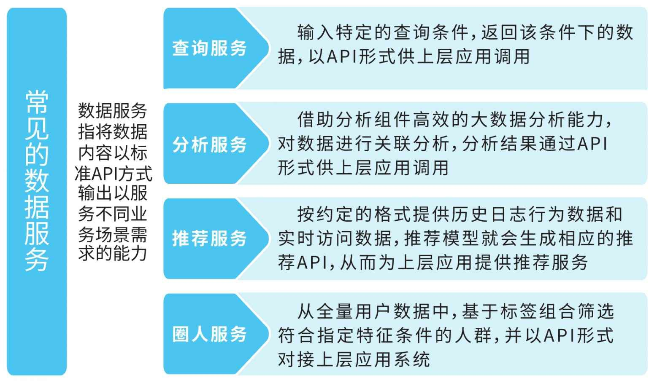
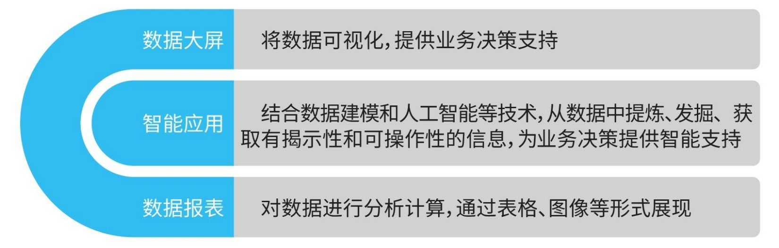
9.2 常见的数据服务和数据应用
4种常见的数据服务类型
3种常见的数据应用

Slide 43
9.3 数据服务背后的产品技术
全生命周期管理
多样数据服务
服务安全控制
标签服务化
自定义SQL服务化算法模型服务化
注册API服务化
服务的创建部署
服务的授权赋能
服务的运行监控
服务的更新升级
服务的到期停服下架
鉴权机制
黑白名单
申请审批
多版本管理
审计与计量计费
多版本服务在线服务路由管控

Slide 44
关于本书基本内容
作者按照Why--What--How的方式，在本书中先后说明了为什么需要数据中台？数据中台到底是什么？How这个阶段按照PDCA方法讲解了如何建设企业的数据中台。基于这样一个逻辑，全书分为11章。
01
02
03
04
第1~2章：Why &What
第5~9章：Do
全面介绍了:
数据中台产生的背景
发展阶段
企业应该具备的认知
什么是数据中台
数据中台的核心能力
数据中台的价值等
系统讲解了：
数据汇聚与联通
数据开发
数据体系建设
数据资产管理
数据服务体系建设
数据中台的核心模块
如何从0到1实现一个数据中台
第3~4章：Plan
第10~11章：Check&Action
详细讲解了：
数据中台的架构设计
建设方法论
企业建设数据中台的成熟度评估
应用场景分析
详细地讲解了：
数据中台的管理
运营和安全保障方法

Slide 45
数据中台运营机制
Chapter10

Slide 46
数据中台运营机制
10.1 数据中台运营效果评估模型
10.2 数据中台运营
10.3 数据中台运营的实践经验

Slide 47
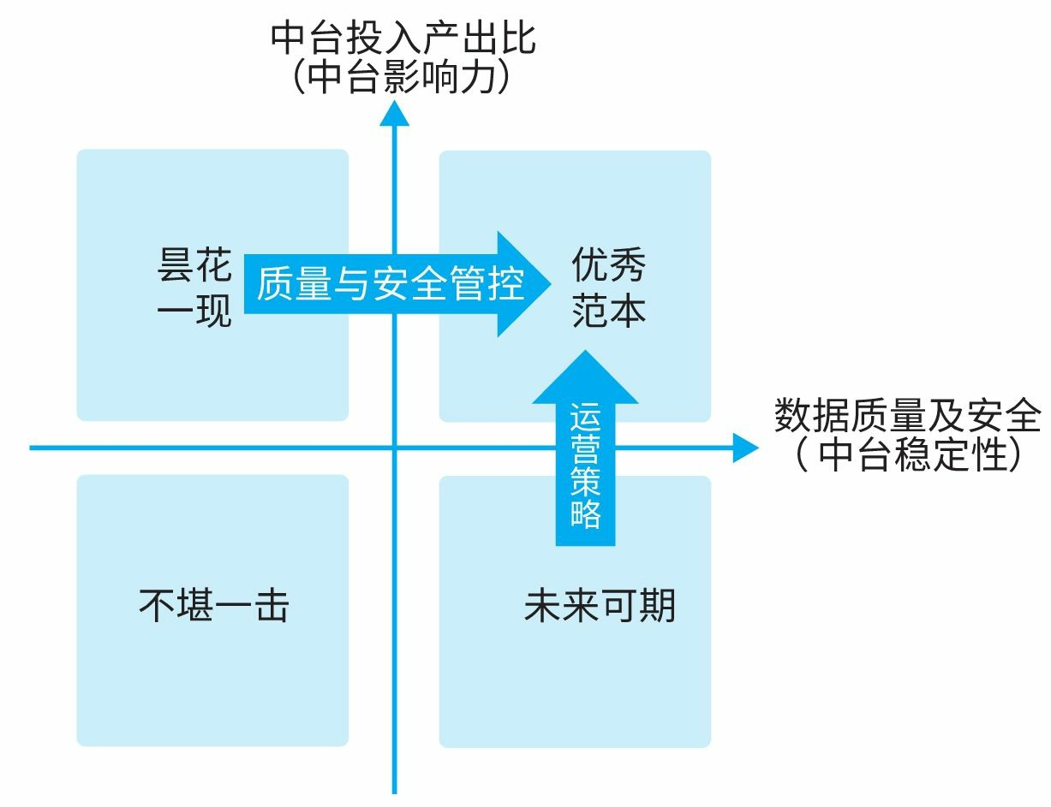
10.1 数据中台运营效果评估模型
自评模型：
企业可以通过左侧的数据中台运营阶段自评表模型来思考你所在企业的数据中台运营体系处于什么状态
中台运营团队的使命及目标：
数据安全及质量是中台可持续运营的基础；
提效降本是打造中台影响力的关键。

Slide 48

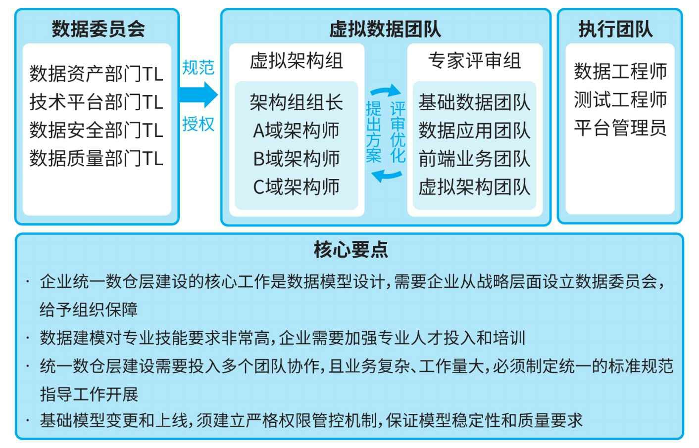
10.2 数据中台运营——四个价值切入点
四个价值切入点
数据委员会：
主要负责制定数据建设战略方向，并授权相关职能部 门具体执行落地
虚拟数据团队：
需要通过一个企业制定的 选拔原则来进行选拔，比如：来自各业务部门数据团队核心成员、熟悉 数据建模理论、具备丰富的数据开发经验等
专家评审组：
需要提前通 知各团队推荐人员准备进组，按照专项评审流程推进工作，记录要点然 后线下改进

Slide 49
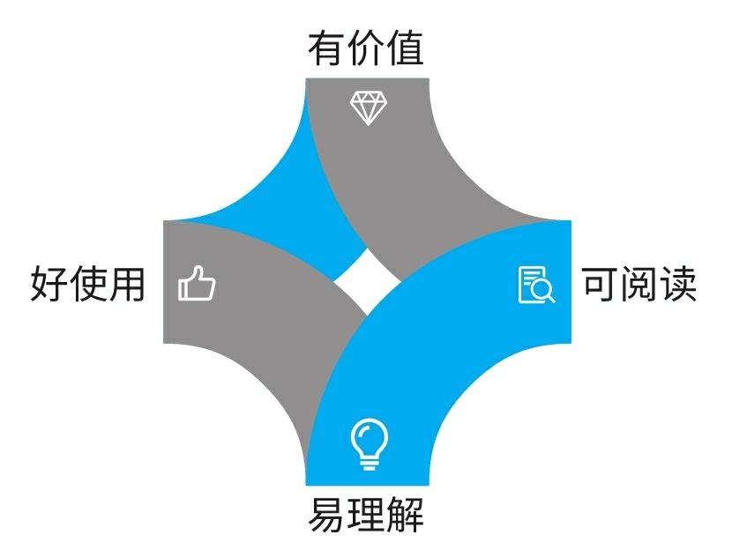
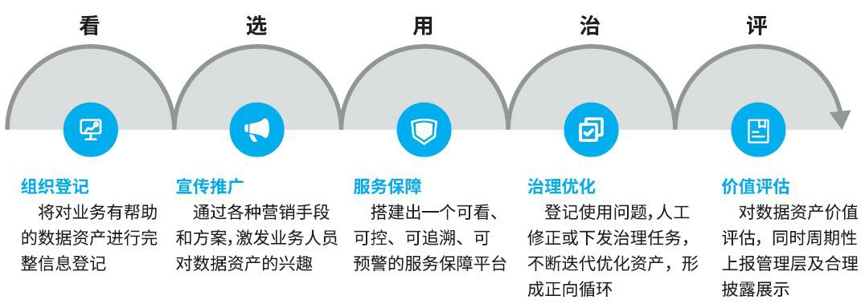
10.2 数据中台运营——数据资产运营
资产运营的4个目标
数据资产运营执行的5个动作

Slide 50
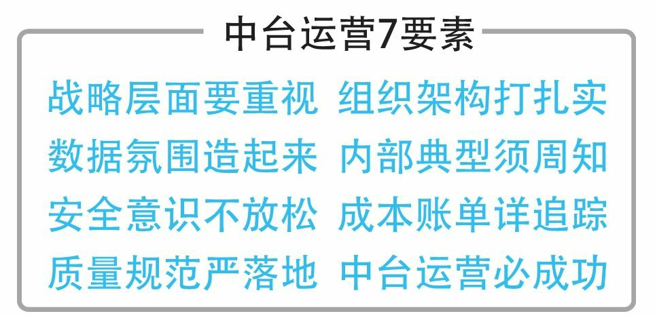
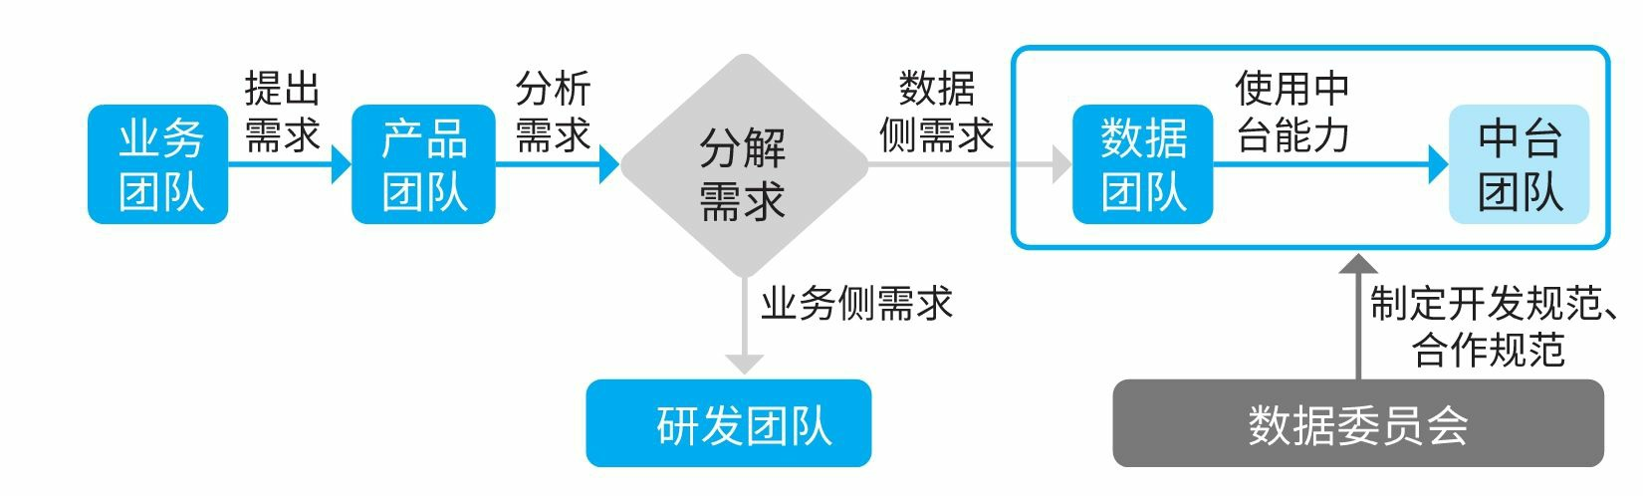
10.3 数据中台运营的实践经验
实践经验
1、全员具备数据意识是中台战略开展的基础保障
2、数据中台运营一定要以场景需求为导向
3、运营中台本质上是对各部门需求及资源的盘活
团队配合示意图

Slide 51
数据安全管理
Chapter11

Slide 52
数据安全管理
11.1 贯穿数据全生命周期的数据安 全管理体系
11.2 大数据平台安全管理技术手段

Slide 53
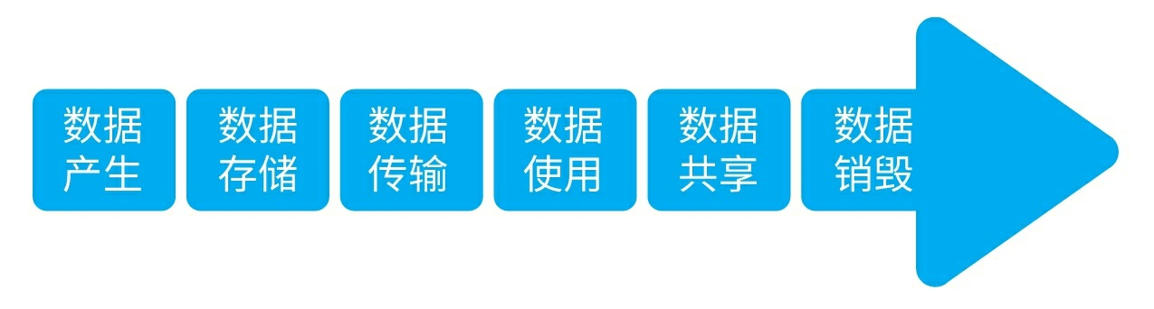
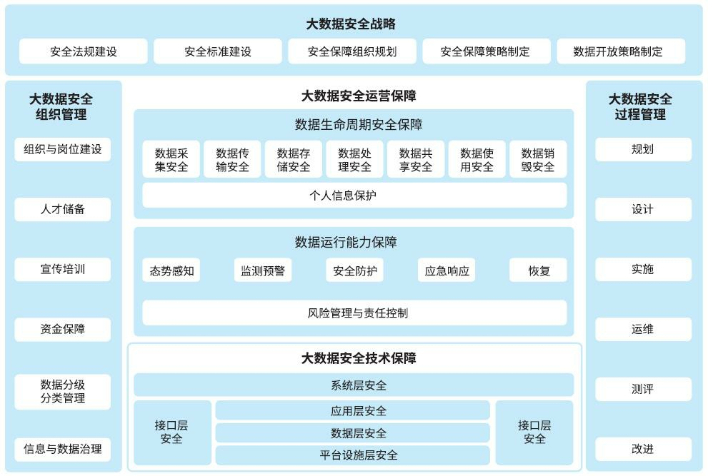
11.1 贯穿数据全生命周期的数据安全管理体系
数据生命周期
数据全生命周期的每一环节上基于不同类型的数据、不同的应用系统、 不同的人员等有不同的风险，无论哪一个环节出现了问题，都有可能发 生数据安全事件
数据安全管理体系：
安全战略、安全组织管理、安全过程管理、安全技术保障、数据运行能力保障、数据生命周期安全保障

Slide 54
11.2 大数据平台安全管理技术手段
资源隔离
统一安全认证和权限管理
独立数据库 ；
共享数据库，隔离数据架构 ；
共享数据库，共享数据架构。
数据加密
数据脱敏
数据共享安全
数据的容灾备份

Slide 55
6大行业解决方案架构图
附录

Slide 56
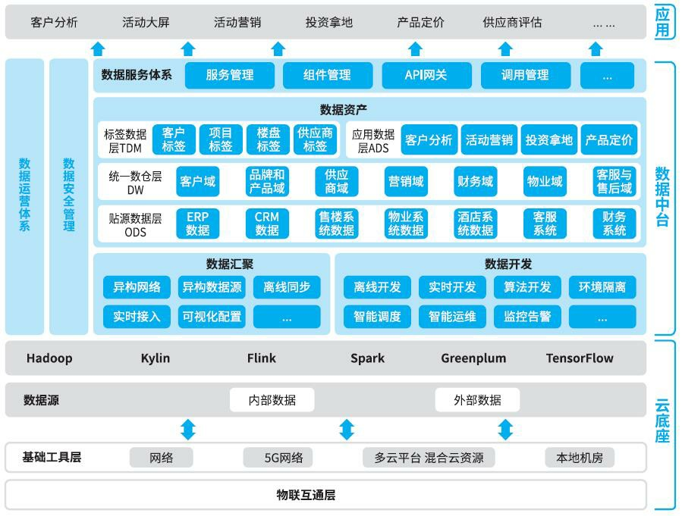
地产行业解决方案

Slide 57
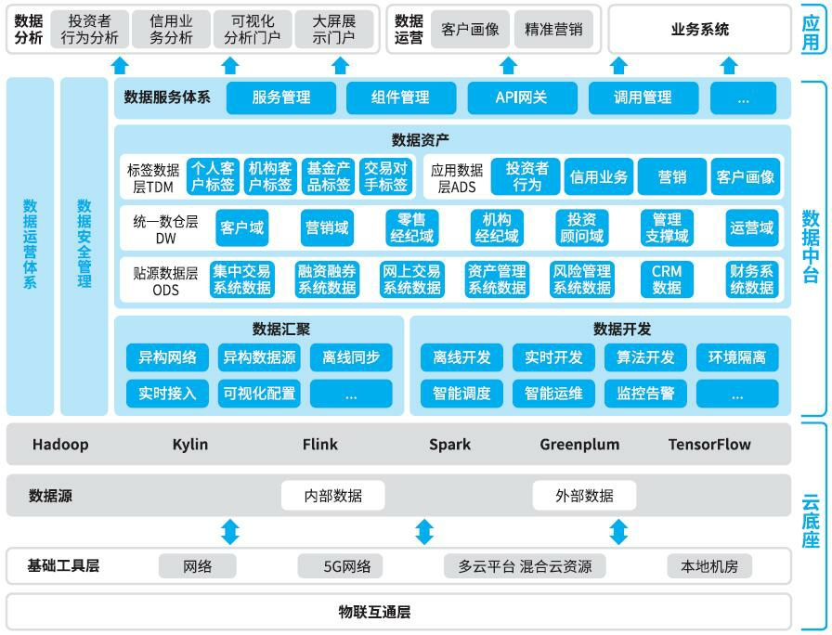
证券行业解决方案

Slide 58
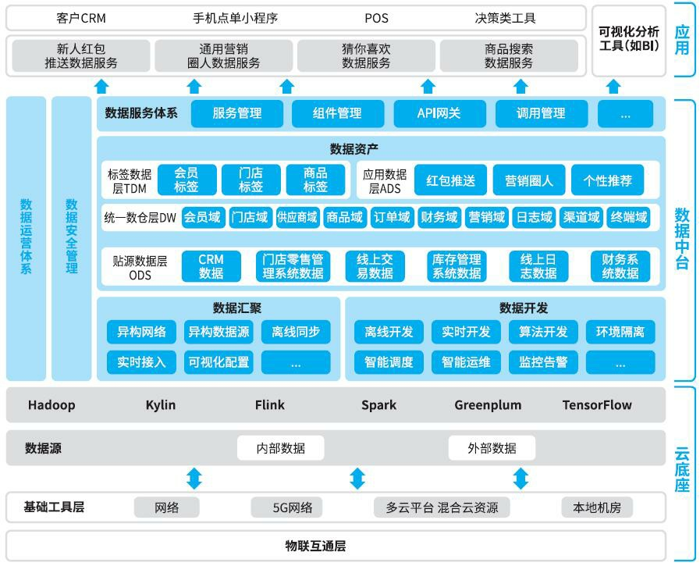
零售行业解决方案

Slide 59
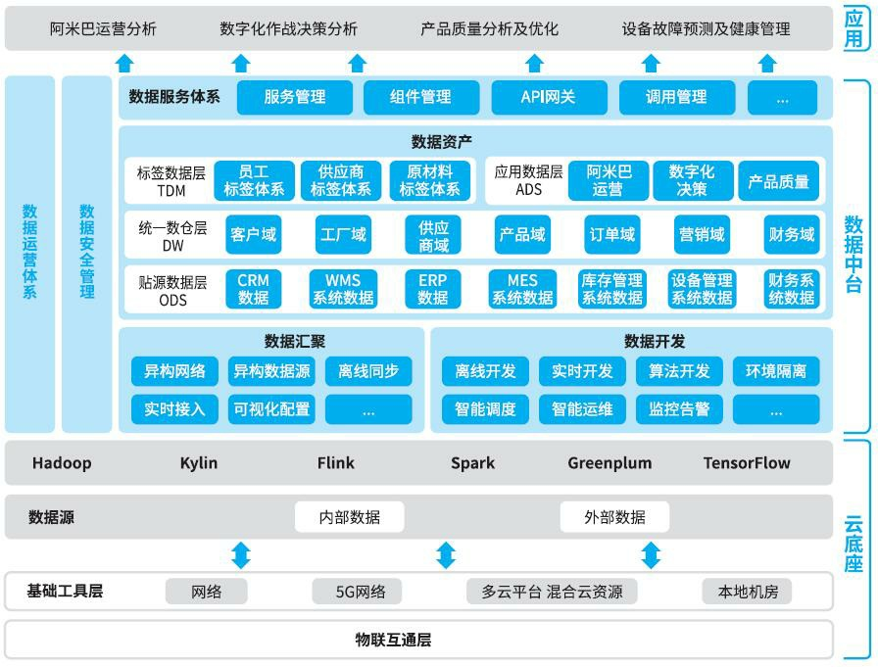
制造行业解决方案

Slide 60
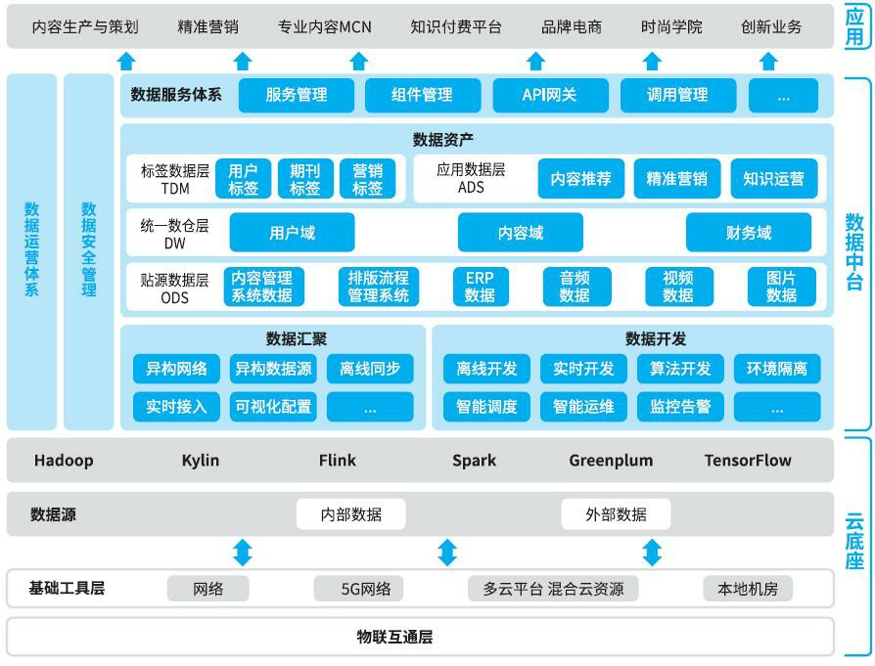
传媒行业解决方案

Slide 61
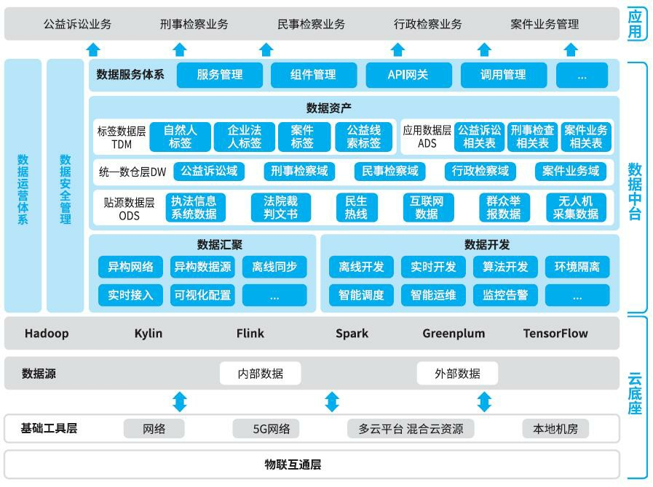
检务行业解决方案

Slide 62
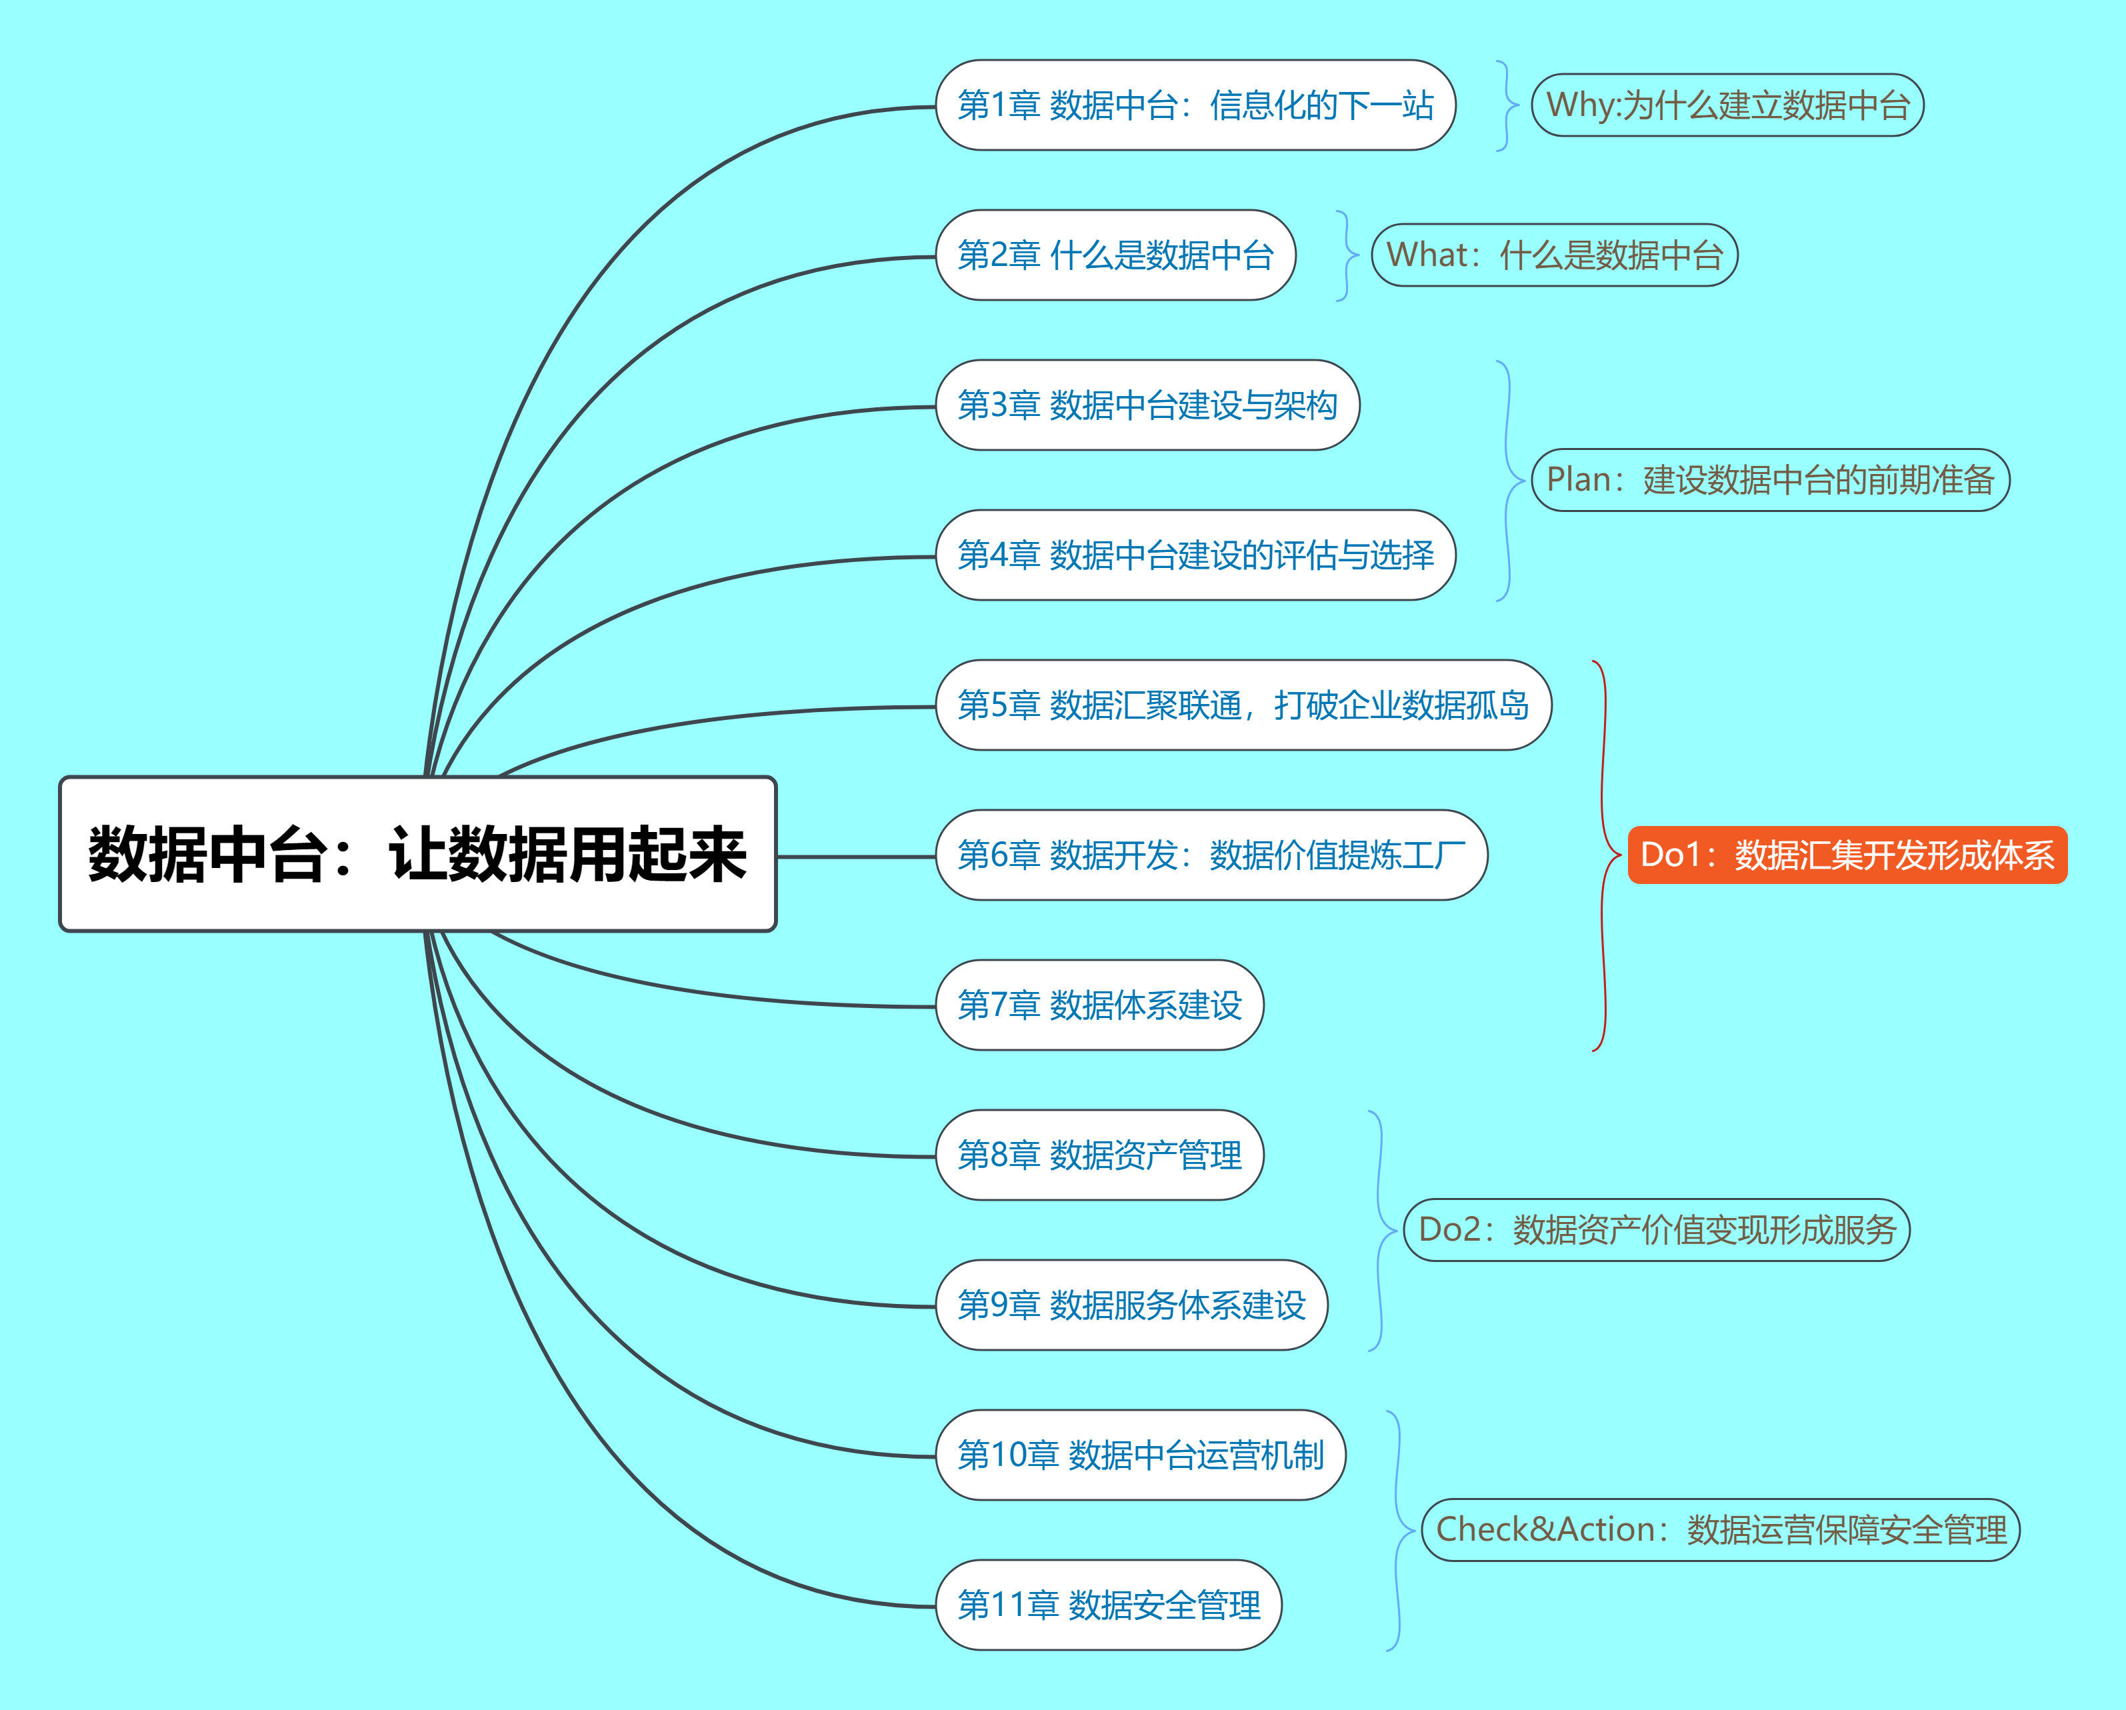

Slide 63
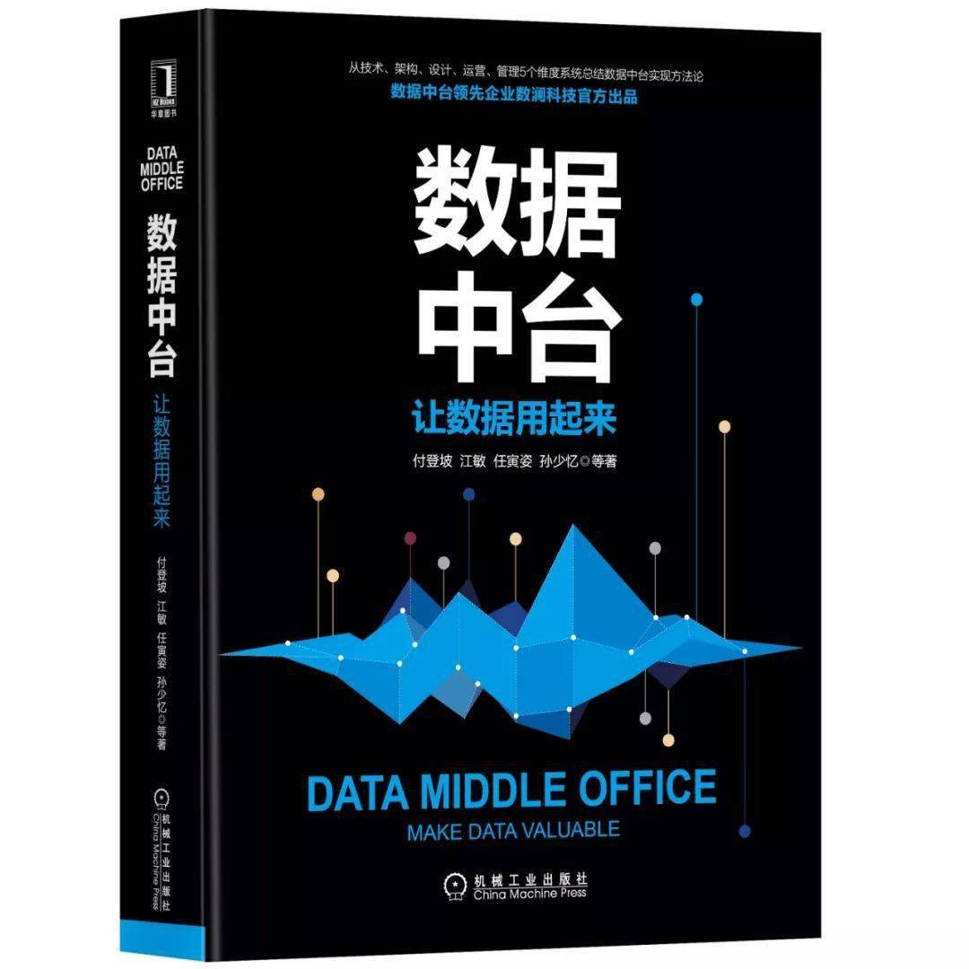
关于本书的四个基本问题
问题一：整体而言，这本书在谈什么？
这本书可以算是一本工具书，通过系统化讲解数据中台的建设、管理和运营，阐述了一个完整的数据中台建设的方法论体系，旨在帮助企业将数据转化为生产力，顺利完成数字化转型。

Slide 64
关于本书的四个基本问题
问题二：作者细说了什么，怎么说的？
作者按照Why--What--How的方式，在本书中先后说明了为什么需要数据中台？数据中台到底是什么？How这个阶段按照PDCA方法讲解了如何建设企业的数据中台。基于这样一个逻辑，全书分为11章。
01
02
03
04
第1~2章：Why &What
第5~9章：Do
全面介绍了:
数据中台产生的背景
发展阶段
企业应该具备的认知
什么是数据中台
数据中台的核心能力
数据中台的价值等
系统讲解了：
数据汇聚与联通
数据开发
数据体系建设
数据资产管理
数据服务体系建设
数据中台的核心模块
如何从0到1实现一个数据中台
第3~4章：Plan
第10~11章：Check&Action
详细讲解了：
数据中台的架构设计
建设方法论
企业建设数据中台的成熟度评估
应用场景分析
详细地讲解了：
数据中台的管理
运营和安全保障方法

Slide 65
关于本书的四个基本问题
问题三：这本书说的有道理吗？如何评价这本书？
这本书是一本大数据领域较为专业的书籍，作者也都是有大型数据中台建设运营经验的行业领头人，书中分别从理论和实践等不同的角度讲解数据中台的建设，让人能够理解业务数据化、数据资产化、资产服务化、服务业务化这样一个大的闭环逻辑
但是书中部分章节专业术语较多，和具体实际结合的案例较少，对读者的数据知识储备有一定的要求，读起来不太好理解
问题四：这本书跟你有什么关系？
进入数字技术时代，作为商科学生，要紧跟数字化发展潮流
思考数字化营销的数据来源和数据处理方法，为本学科学习助力
为未来赋能

Slide 66
感谢聆听

